Slide 1
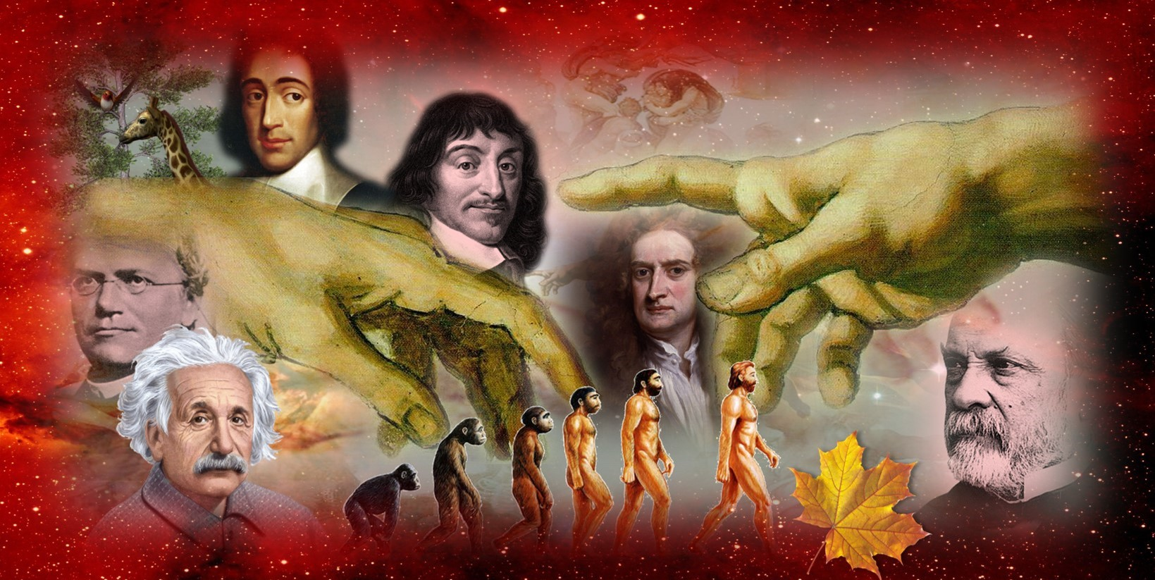



Slide 2
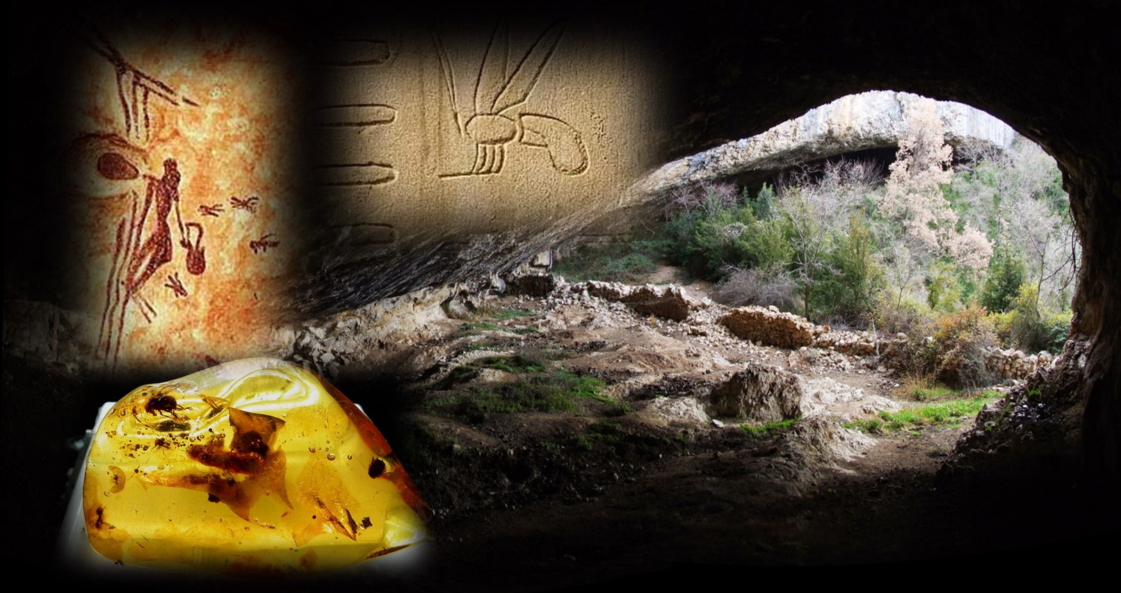
El primer registro de una abeja está en una pintura rupestre de hace 7,000 años, en la cueva valenciana de La Araña; y su más antiguo ejemplar fósil está incluido en ámbar de la mina de Myanmar (antigua Birmania), en el estrato Cretácico (supuestamente de hace 100 millones de años).

Slide 3
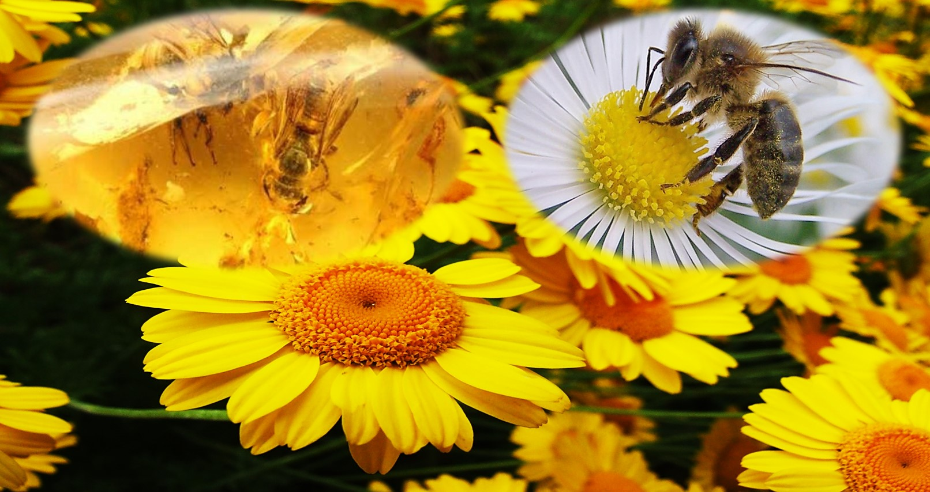
Su aspecto es prácticamente idéntico a la de las abejas actuales, y se aprecia que fueron contemporáneas de las plantas dicotiledóneas (bisexuadas), por lo que son los animales polinizadores más antiguos conocidos. Hoy, las abejas polinizan más de 90 tipos de cosechas y producen a escala mundial, entre 1.200.000 y 1.300.000 toneladas de miel.

Slide 4
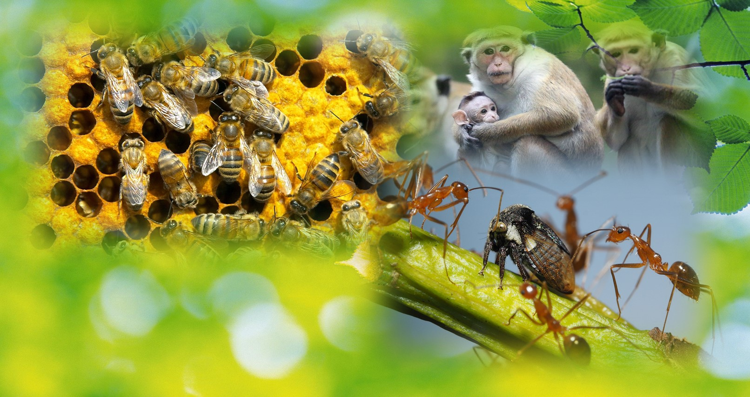
Existen unas 20,000 especies de abejas, pero solo 5 y 10% son sociales. La abeja melífera, junto con los primates y las hormigas, forma una de las pocas sociedades animales complejas, que funcionan gracias a una estricta jerarquía, sofisticado sistema de comunicaciones, división del trabajo y coordinación entre los individuos de la comunidad.

Slide 5
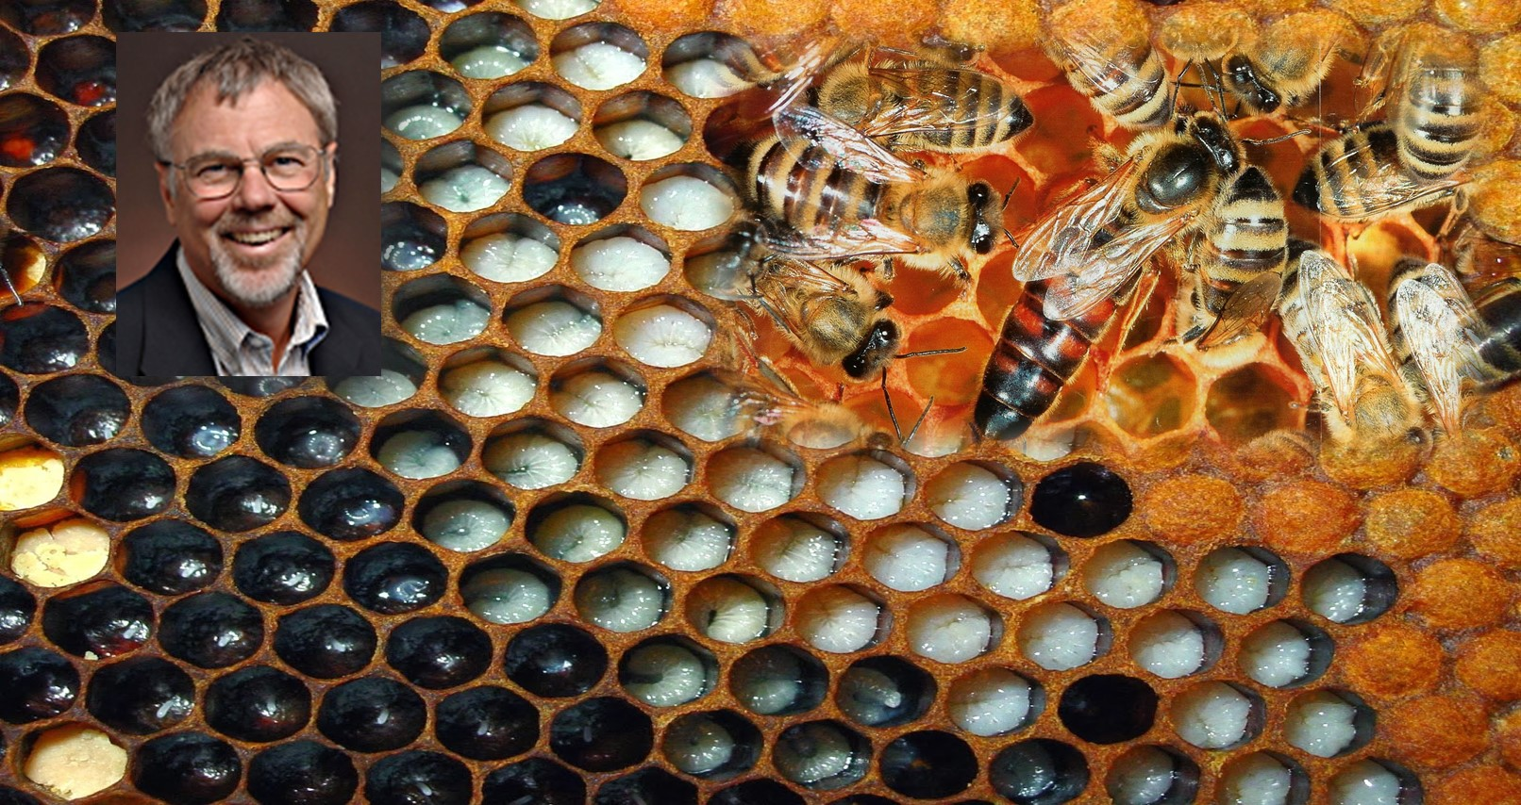
El entomólogo Robert Page dice que en las abejas, avispas y hormigas (los himenópteros), un huevo fertilizado da por resultado una larva diploide (con dos genes sexuales csd), que se convierte en una hembra, que puede llegar a ser obrera o reina, mientras que los machos nacen de huevos no fertilizados (haploides, con un gen sexual).

Slide 6
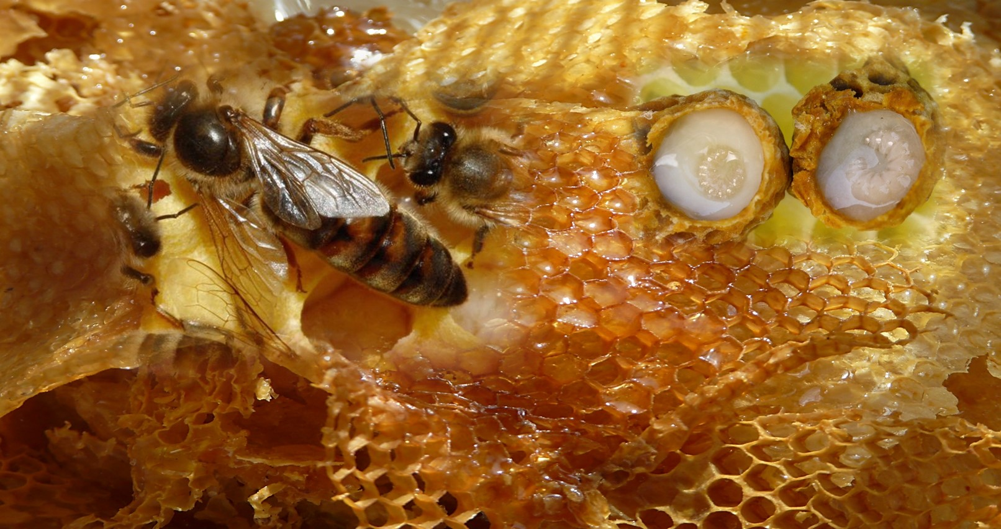
La abeja que a partir de su tercer día de vida es alimentada exclusivamente de jalea real (sustancia proteínica producida en las glándulas hipofaríngeas de las obreras), se transforma en una reina, 2 a 3 veces más grande que las obreras, y cuya función principal es poner hasta 2,000 huevos por día.

Slide 7
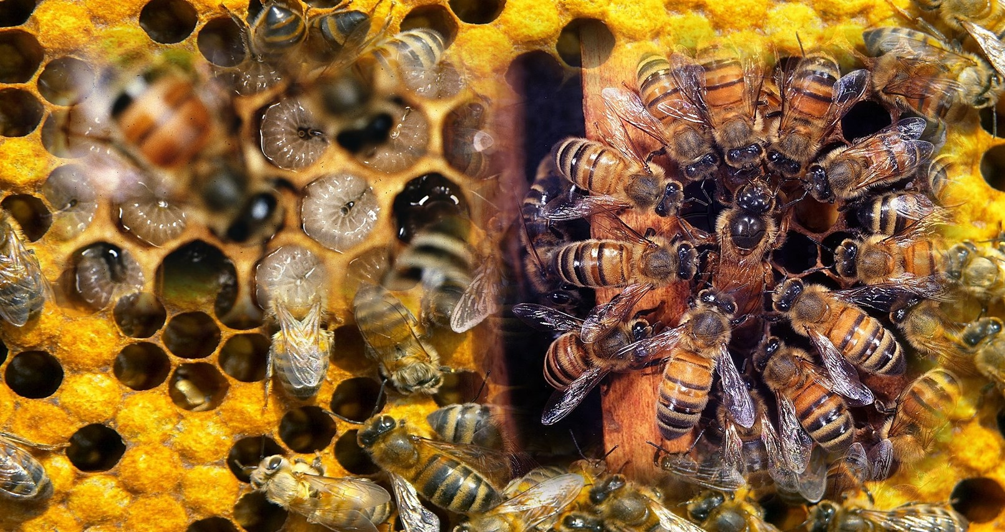
El resto de las larvas femeninas, al modificar su dieta mezclando jalea real, miel y polen, se desarrollan como obreras, que viven 10 veces menos que la reina, y no dejan descendencia. Esto, porque esta alimentación causa la expresión de unos genes, y la supresión de otros, responsables de modificar el fenotipo (aspecto externo), y el comportamiento.

Slide 8
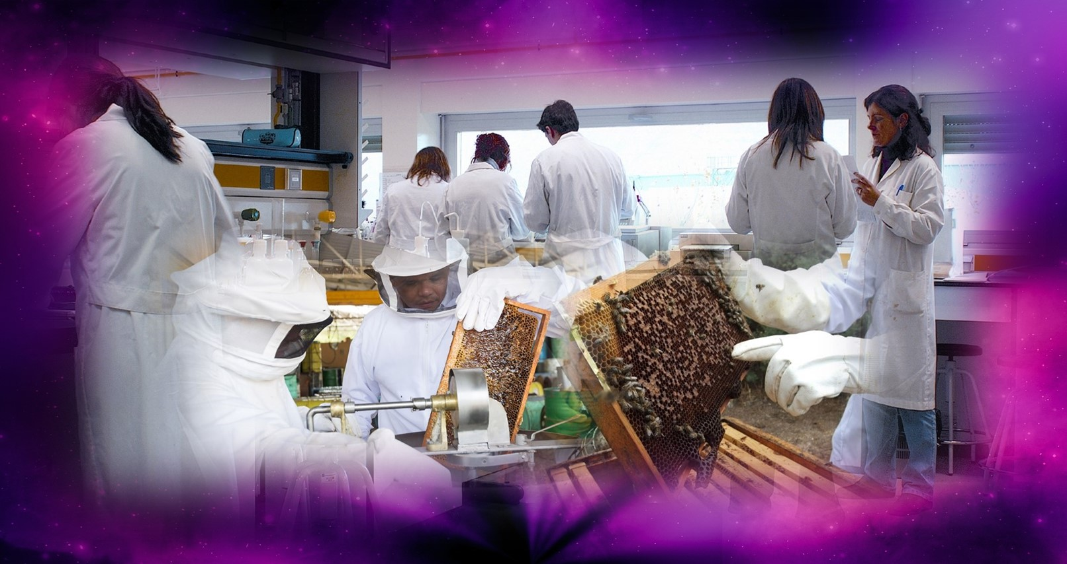
Hay investigadores que encontraron en los genes cinco factores de transcripción (que encienden o apagan los genes), con una correlación estadísticamente significativa, y que son los responsables de modificar la expresión de genes socialmente regulados (Alaux y Robinson, 2007; Jordá y Peinado, 2009)

Slide 9
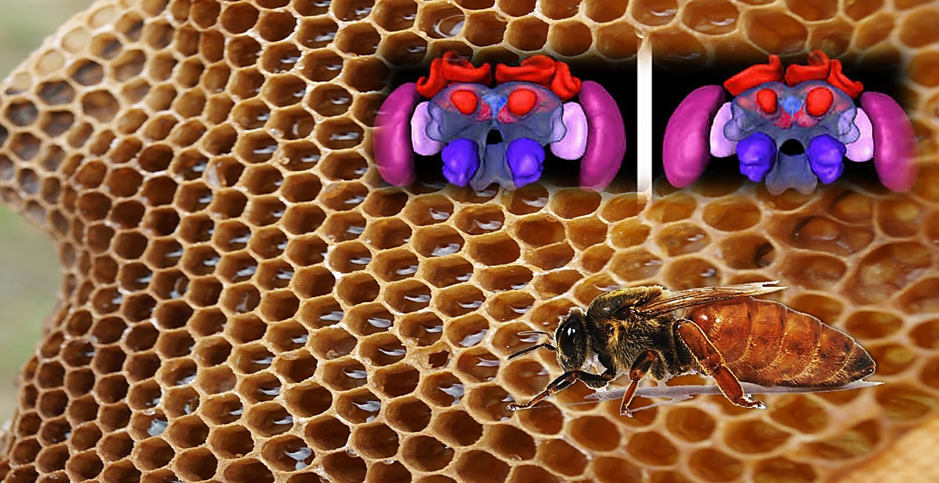
La reina, por medio de múltiples feromonas, como la feromona mandibular, provoca cambios rápidos y temporales en la expresión de miles de genes del cerebro de la abeja, y así, regula el comportamiento de la sociedad o colmena, inhibiendo el desarrollo de realeras (compartimientos para nacimiento de más reinas), y de los ovarios de las obreras.

Slide 10
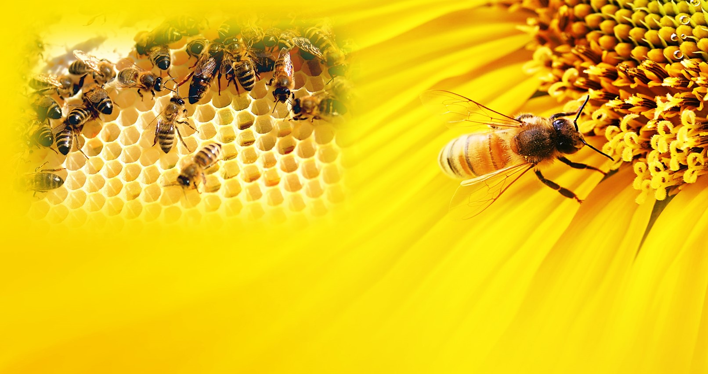
También la reina influye en la edad a la cual las obreras cambian su función de cumplir tareas dentro de la colmena (como nodrizas, y haciendo labores de limpieza, y construcción), a tareas fuera de la colmena, como localizar flores, traer alimento, y vigilar y proteger la colonia (Page y Robinson, 1991; Nelson et al., 2007).

Slide 11
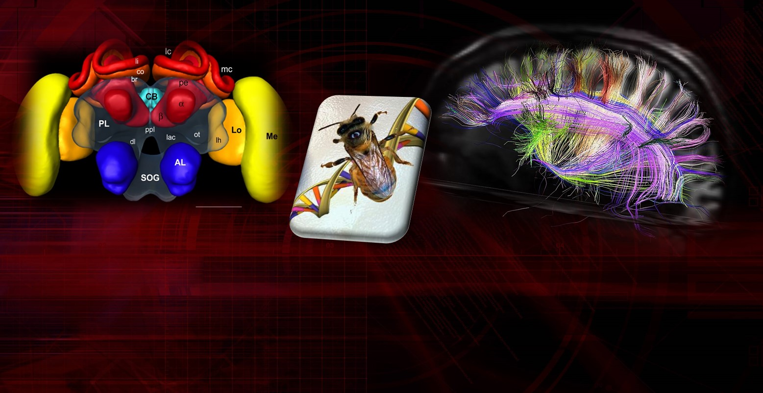
El genoma de Apis mellifera se publicó el 26 de octubre del 2006 (Nature, Science y Genome Research), y se concluyó que aunque el cerebro de la abeja solo tiene un millón de neuronas (1 por cada 100 mil del humano), la información que regula su conducta, está escrita, codificada, y programada en sus 236 millones de nucleótidos.

Slide 12
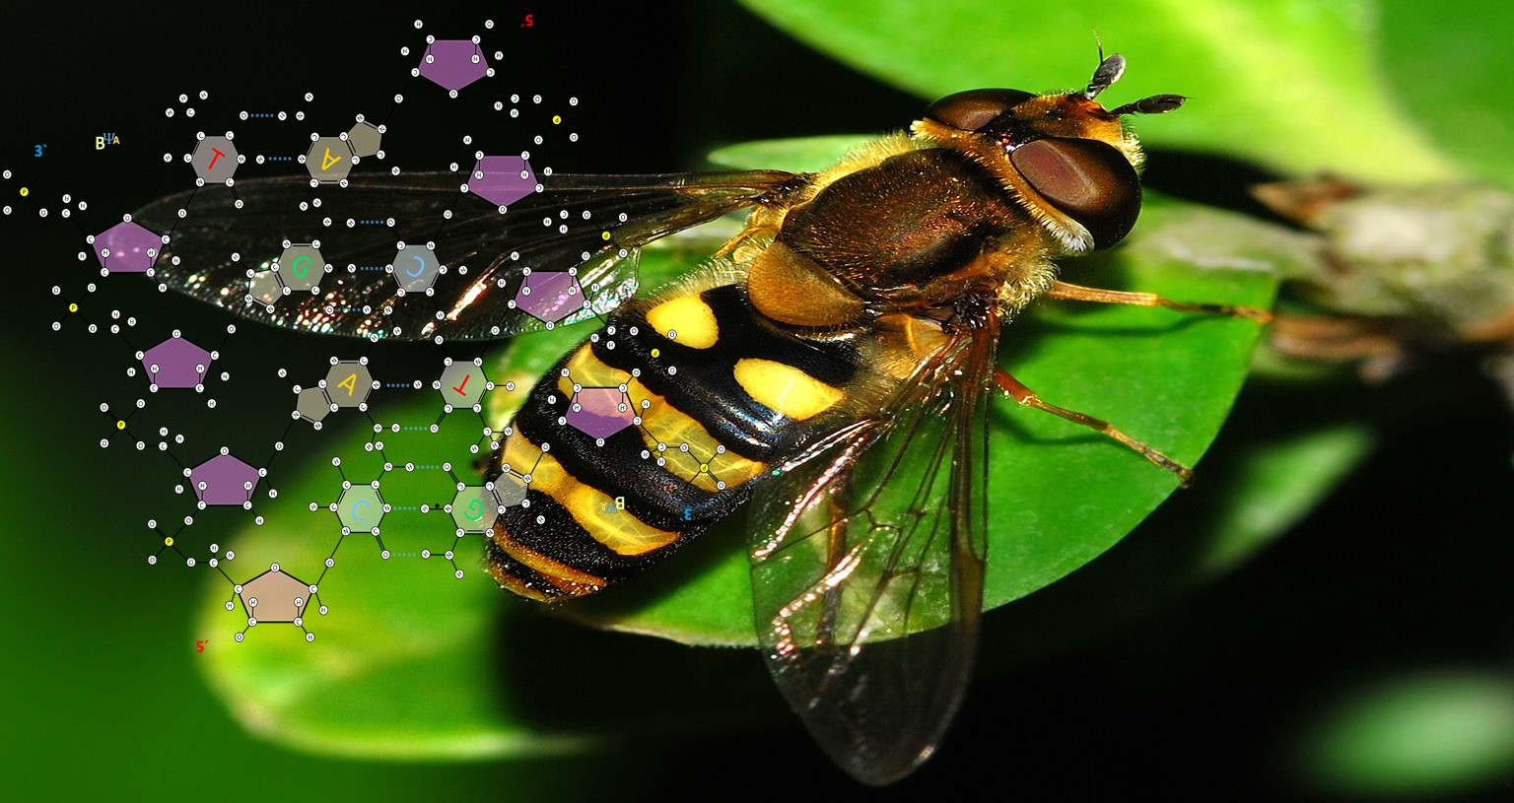
Estos nucleótidos (Adenina, Guanina, Citosina y Timina), comunes a todos los seres vivos, organizados a manera de letras de un abecedario, contienen su código genético completo en sus 10, 157 genes que de acuerdo con influencias de la reina y el medio ambiente, determinan las diferentes alternativas de su conducta (Oldroyd y Osborne, 1999).

Slide 13
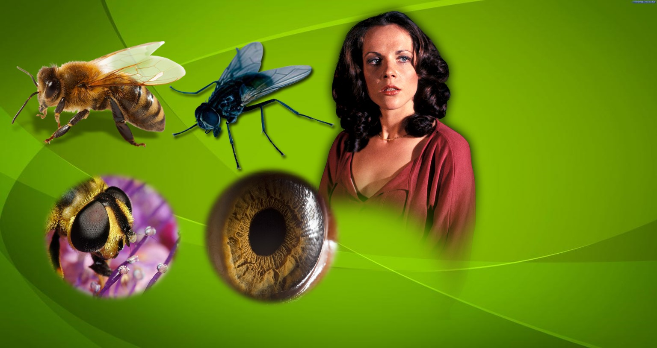
Se han identificado que 2,404 de los genes de la abeja, tienen algún equivalente en las moscas y los humanos; pero que al no ser intercambiables ni equivalentes (pues el gen del ojo de la abeja y del humano, están escritos en un lenguaje genético o idioma diferente), anulan toda posibilidad de parentesco entre estas y cualquier otra especie.

Slide 14
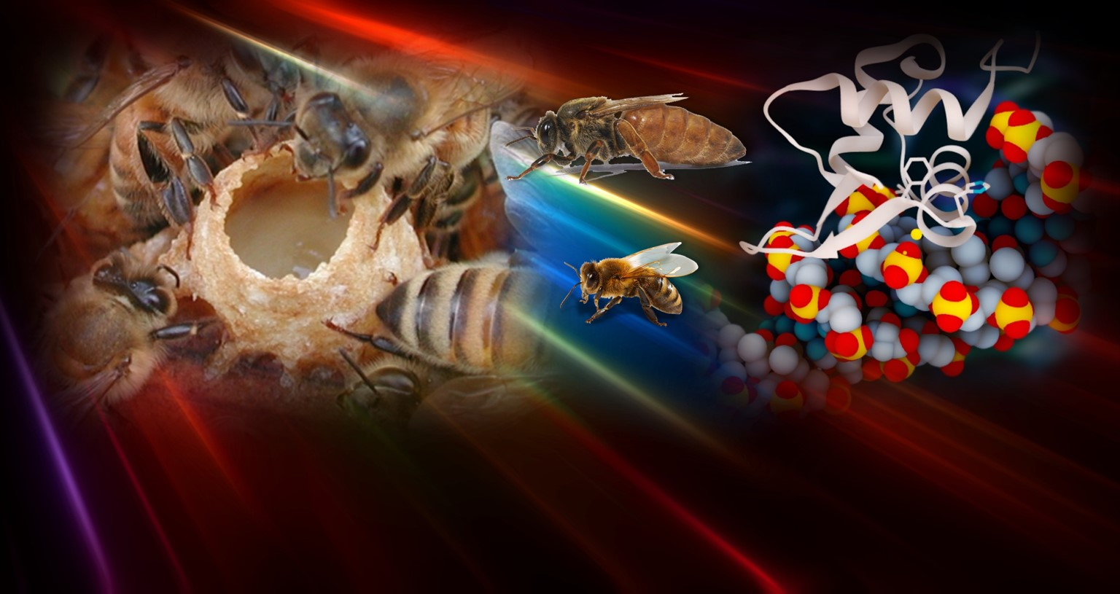
Una de nueve duplicaciones del gen llamado yellow, es responsable de la capacidad para fabricar jalea real (el manjar de la reina). Y la duplicación de cuatro veces el gen FOXO, el gen de la longevidad, es el responsable de que la reina viva 10 veces más que las obreras.

Slide 15
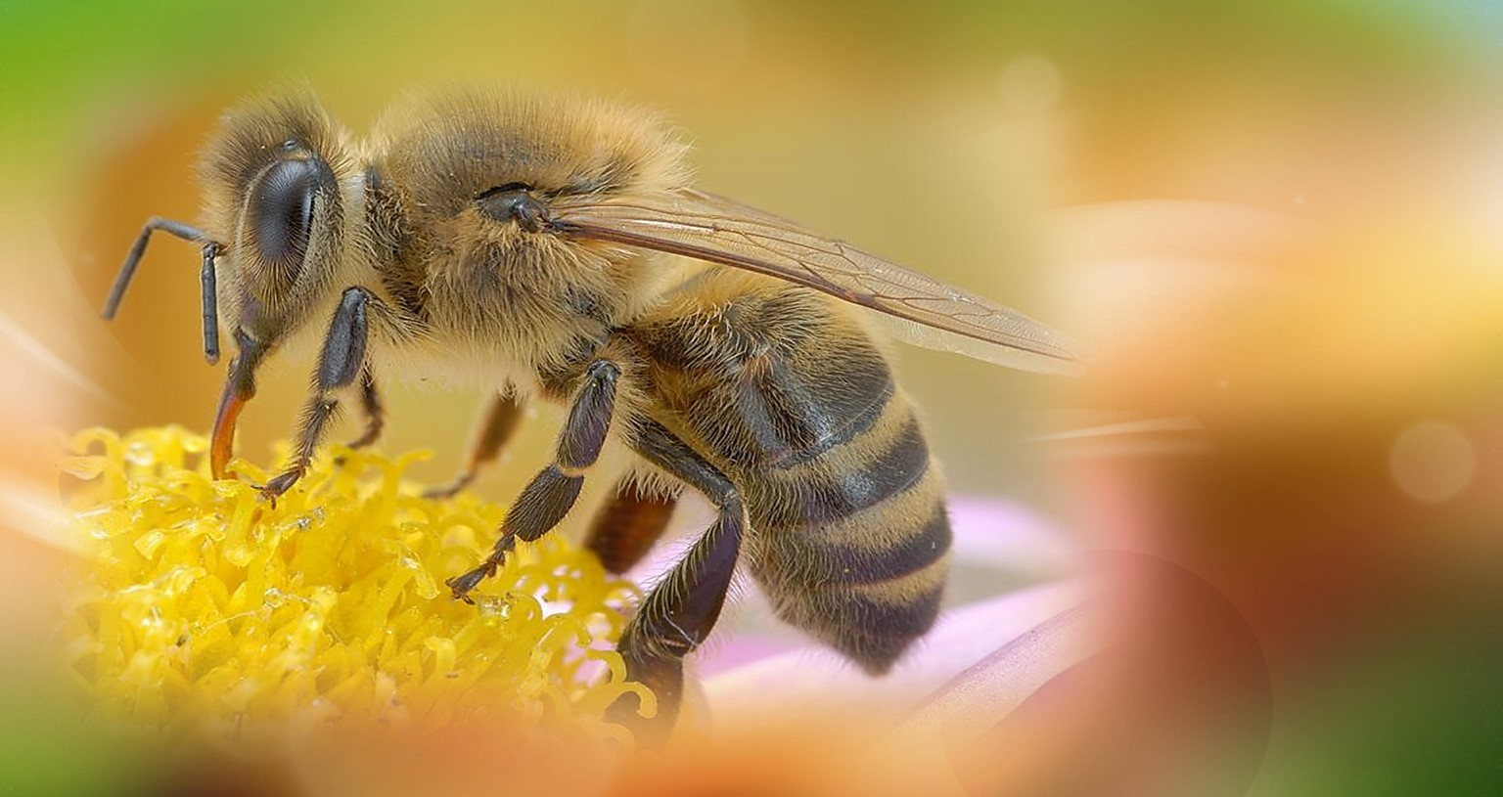
Además, se descubrió que las abejas también disponen de un sistema de regulación genética (expresión o represión de la información contenida en su banco de genes), que le permiten la plasticidad necesaria para el aprendizaje de patrones de comportamiento y la adaptación a los cambios de conducta tanto individual, como colectiva.

Slide 16

1. Según Javier Sampedro, la abeja “despliega unas sofisticadas capacidades cognitivas: no sólo aprende a identificar las flores por el olor, el color, y la forma; y a comunicar su posición mediante una danza de sutil coreografía y gramática, sino que, con adecuada instrucción, llega a manejar conceptos abstractos como mismo y diferente.”

Slide 17
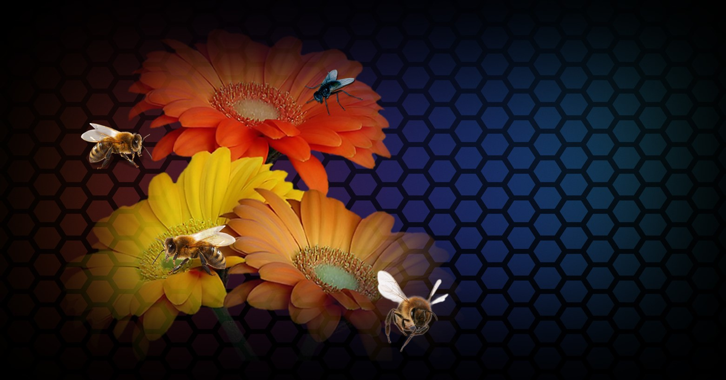
La abeja tiene 157 receptores ligeramente distintos (tres veces más que la mosca), que explican su finísimo olfato para ciertos compuestos químicos (perfumes) de las flores. Las abejas guardias, examinan y reconocen a sus compañeras por el olor de su cutícula, de las extrañas, a las que rechaza y agrede (Breed et al., 1990; Hunt et al., 2007).

Slide 18
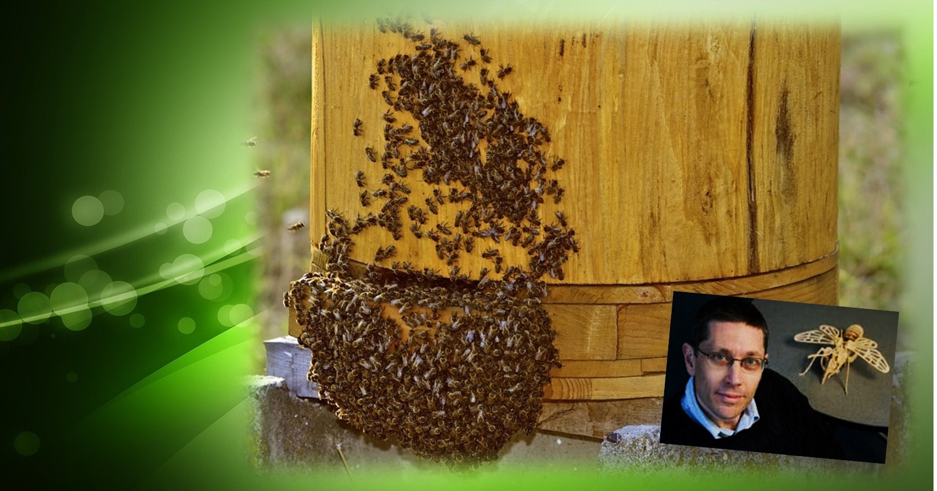
La nueva disciplina sociogeonómica, se enfoca en la determinación de los genes que tanto en forma individual como colectiva, regulan el comportamiento individual y social de estas comunidades, y la relación que este comportamiento tiene con el medio ambiente (Robinson et al., 2008).

Slide 19
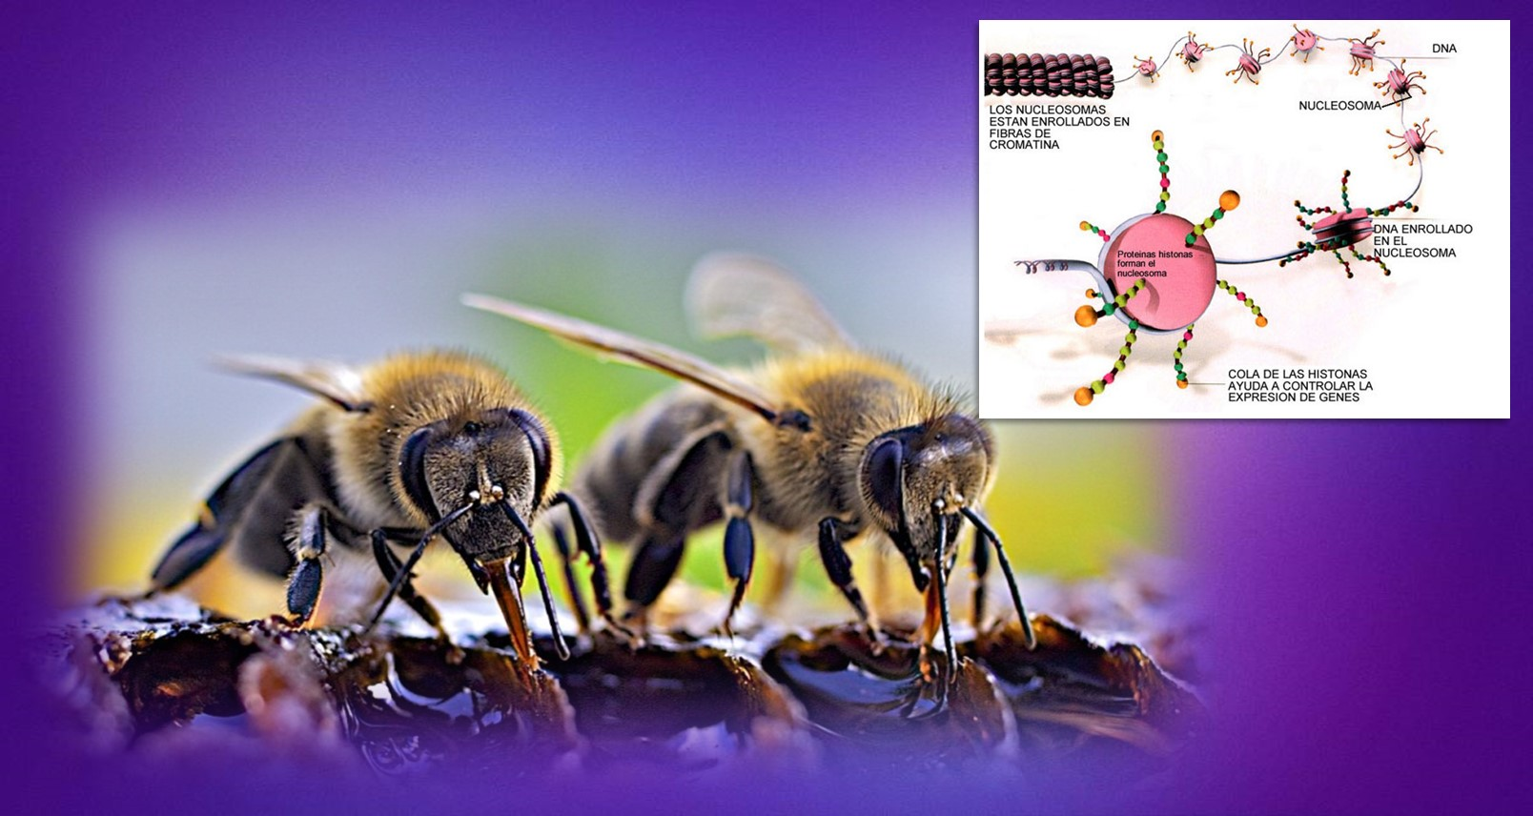
De acuerdo a diversos factores del medio, hay histonas (un tipo de proteínas) que actuando como enzimas reguladoras, influyen en la expresión o supresión de los genes que 1. Interpretan la información; 2. coordinan lo que perciben los sistemas intermedios (nervioso, endocrino, etc.); y 3. Determinan la respuesta de los órganos efectores.

Slide 20
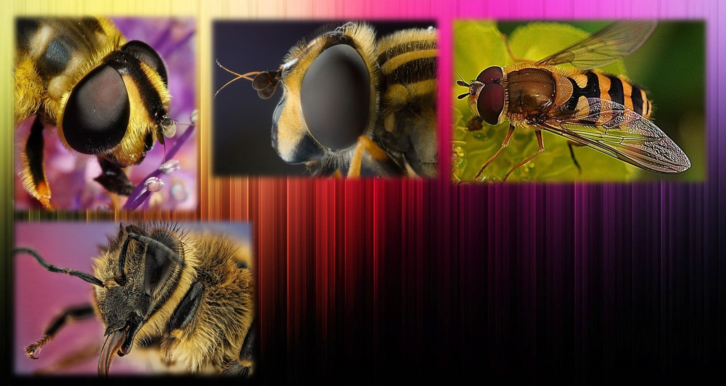
El maravilloso diseño y coordinado funcionamiento prácticamente perfecto de cada una de las estructuras de la abeja, es realmente asombroso: 1. Tiene ojos compuestos que le ayudan a identificar las flores, analizar la luz polarizada, y a navegar, junto con otros 3 ojos. 2. Tiene dos antenas para oler y tocar. 3. Tiene surcos en las patas delanteras que le sirven para limpiar sus antenas. 4. Una probóscide tubular que le sirve para succionar y regurgitar agua y néctar.

Slide 21
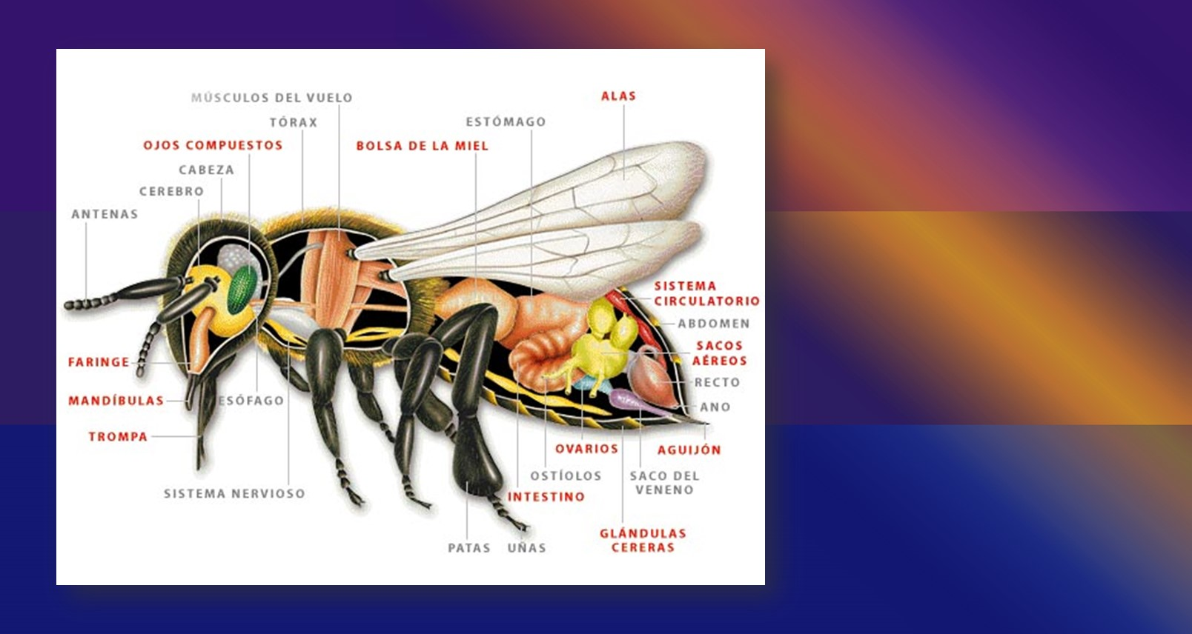
5. Dos mandíbulas para sostener, triturar, y moldear la cera; 6. Un tanque (llamado buche melario) donde deposita el néctar succionado y lo transforma en miel; 7. Glándulas en su abdomen que producen cera, que excreta en forma de escamas, por su parte trasera; 8. Tres pares de patas segmentadas, articuladas, y capaces de voltear en cualquier sentido.

Slide 22
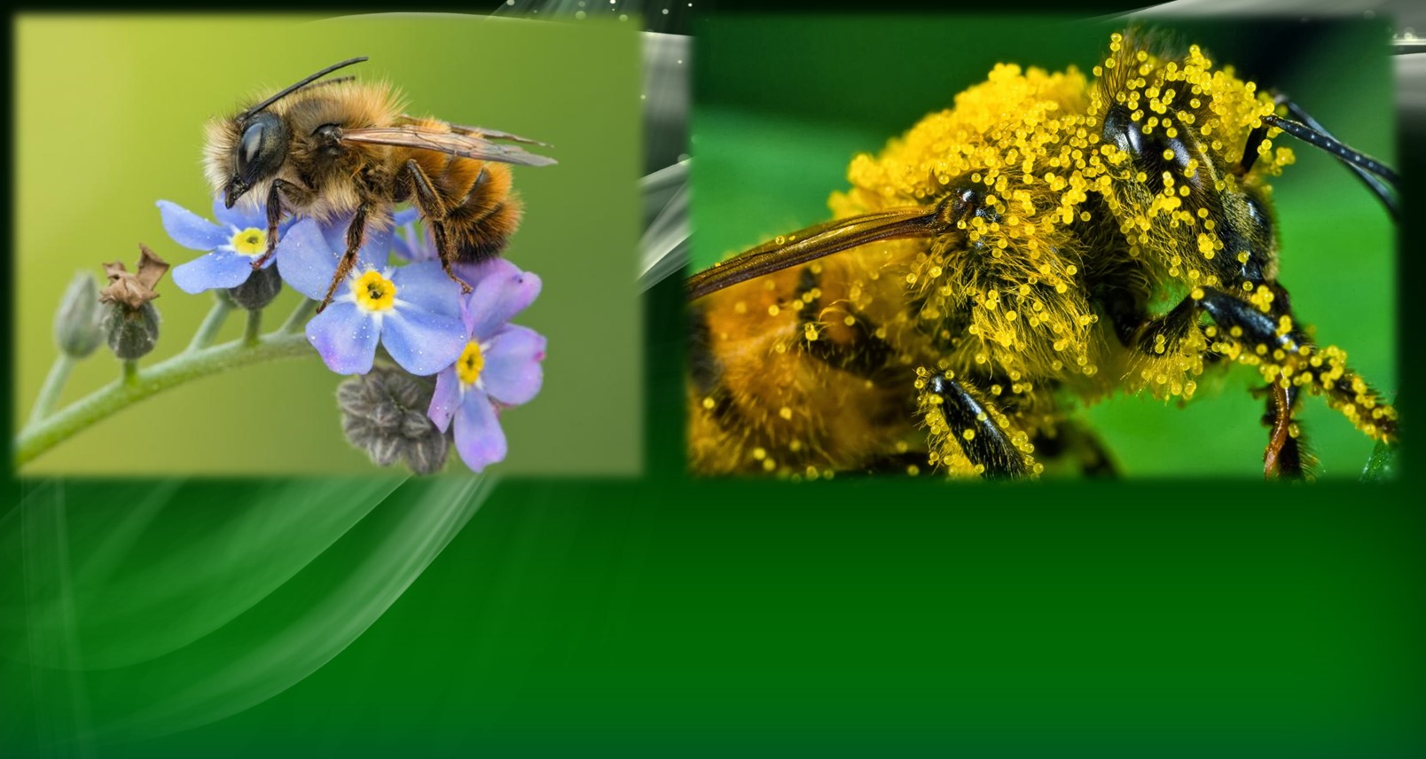
9. Garras frontales en cada una de sus patas, que le permiten sostenerse en las flores. 10. Glándulas submaxilares en su cabeza, que producen jalea real. 11. Otras glándulas que producen saliva; 12. Pelos en la cabeza, tórax, y patas, que recolectan polen. 13. canastillas (corbículas) en las patas traseras y unas “espuelas” para empaquetar el polen.

Slide 23
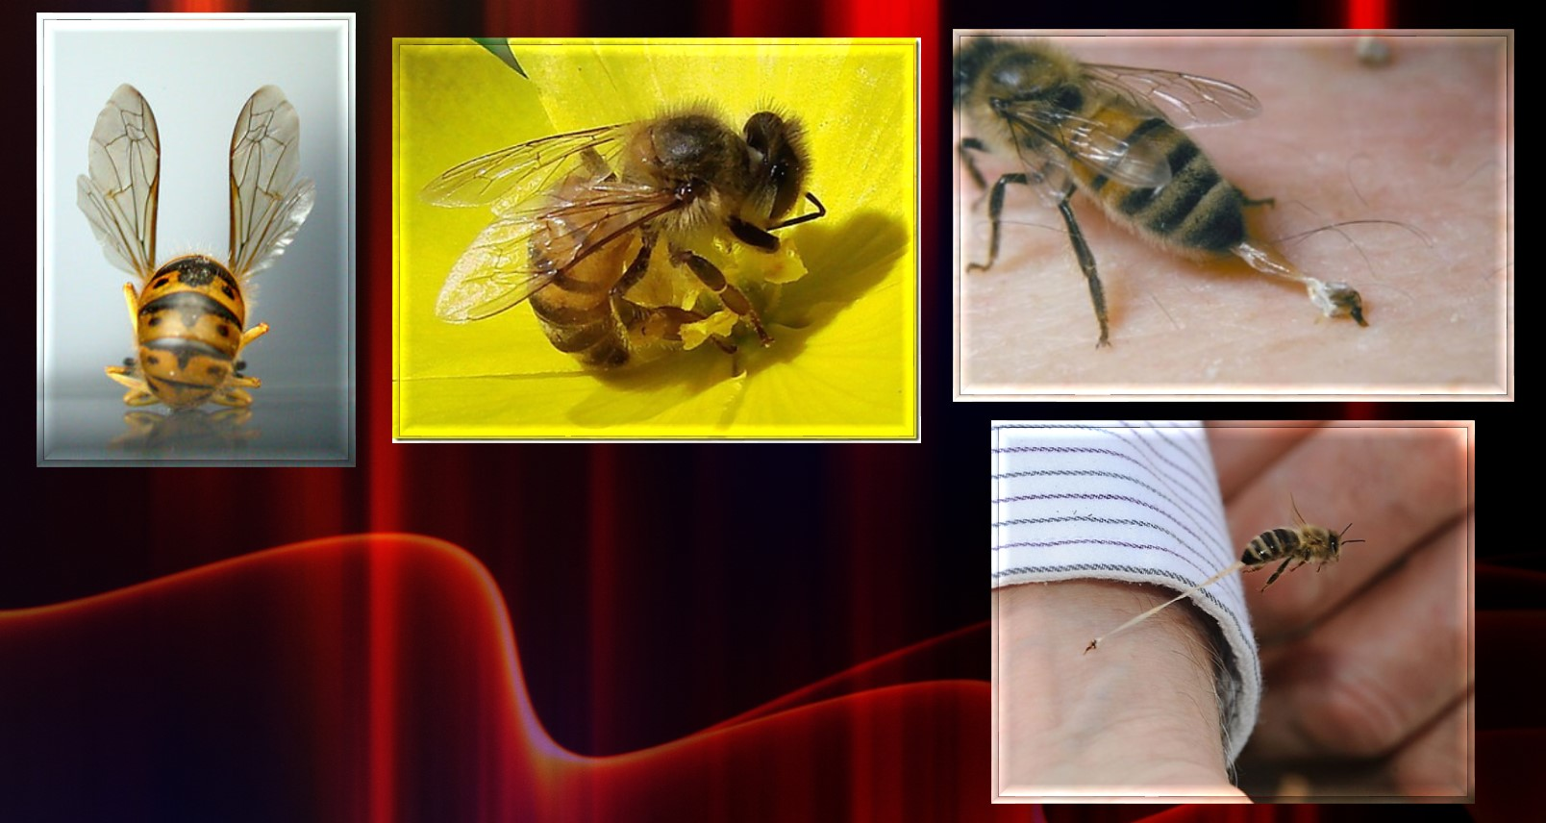
14. Una hilera de ganchos en los bordes externos de las alas delanteras (ámulos) para engancharse con las alas traseras para darle mayor poder de vuelo. 15. Un puntiagudo y venenoso aguijón. 16. Una enorme biblioteca de conocimientos heredados sobre: cómo crecer, fabricar colmenas y sus celdillas; alimentar a los infantes y a la reina.

Slide 24
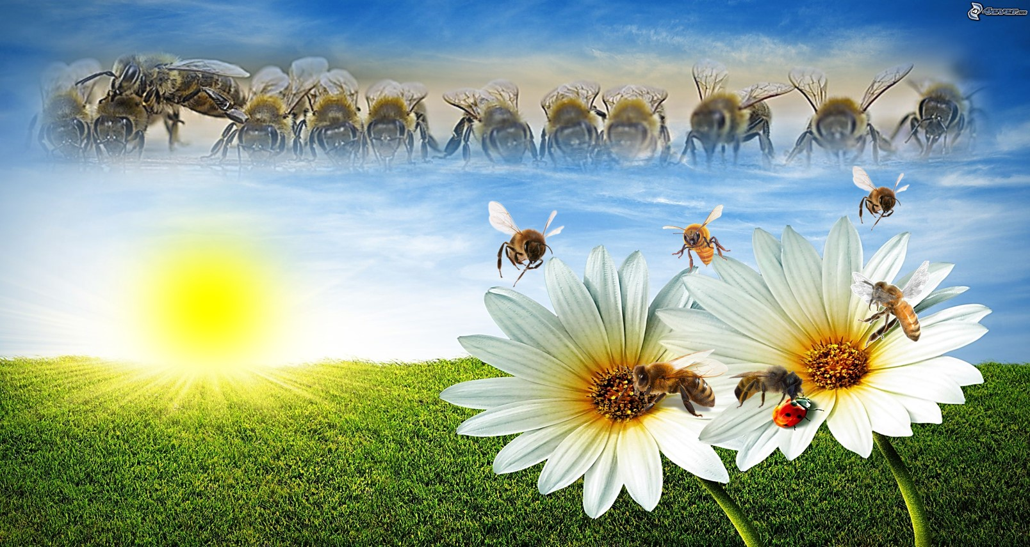
Así como para analizar y seleccionar las flores, colectar sus materiales en la pradera y transmitir tal información a sus colaboradoras. También, cómo navegar a base de la luz polarizada del sol, cómo proteger la colmena y cómo detectar y vencer, organizadamente, a los enemigos, así como muchas sofisticadas y complicadas tareas más.

Slide 25
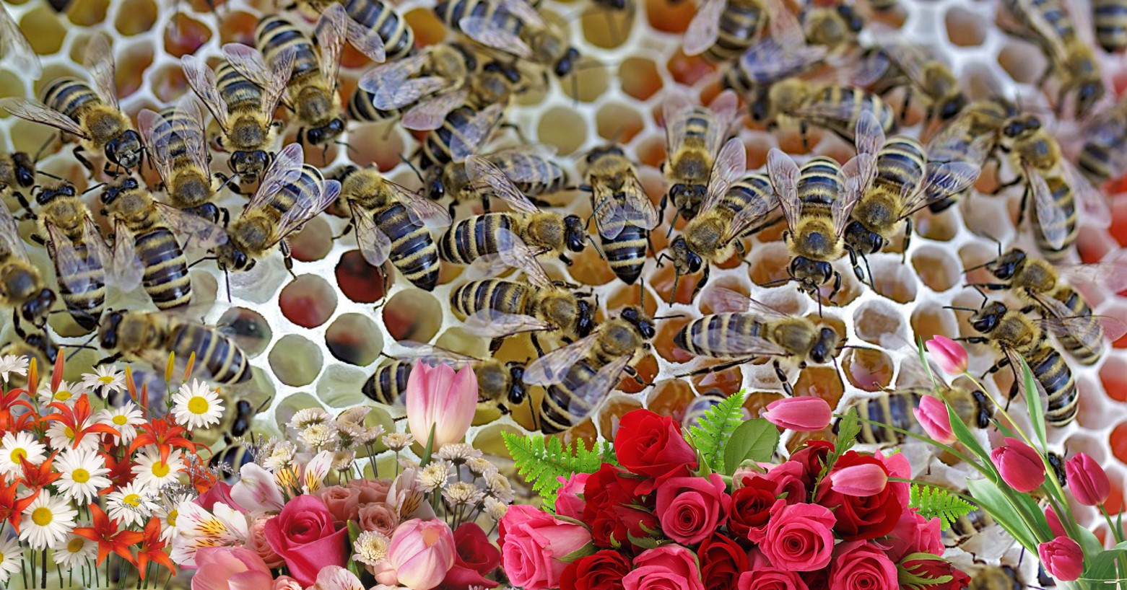
Es asombrosa su capacidad para trabajar en armonía con más de 50 mil abejas; fabricar con matemática exactitud el panal en octágonos de paredes de menos de un milímetro de espesor, que puede soportar hasta 30 veces su peso; identificar los diferentes tipos de flores y sabores dulce, agrio, etc.; y recordar y comunicar la ruta de acceso a ellas.

Slide 26
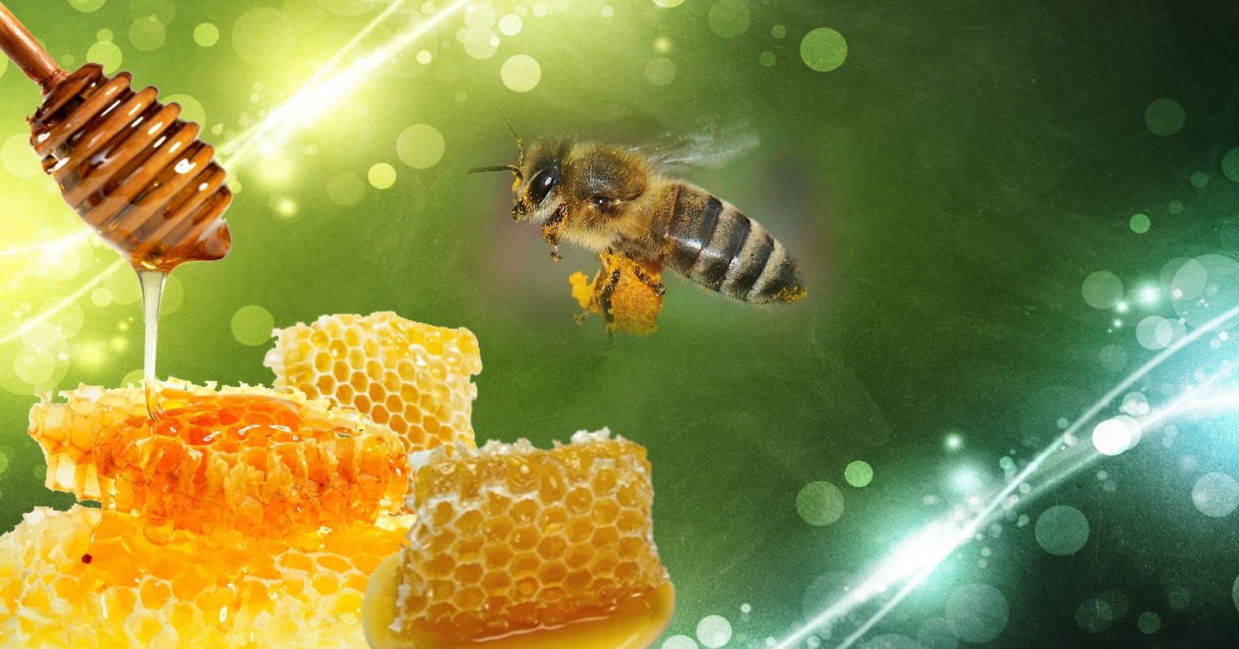
Una abeja melífera (que produce miel), volando a una velocidad promedio de 22.5 Km por hora, es capaz de colectar durante toda su vida (unos 85 días), 45 g de miel. Es realmente ridículo que siga habiendo personas que fanáticamente (sin entender razones), crean que la abeja y sus complejas capacidades aparecieron por obra y gracia de la casualidad.

Slide 27
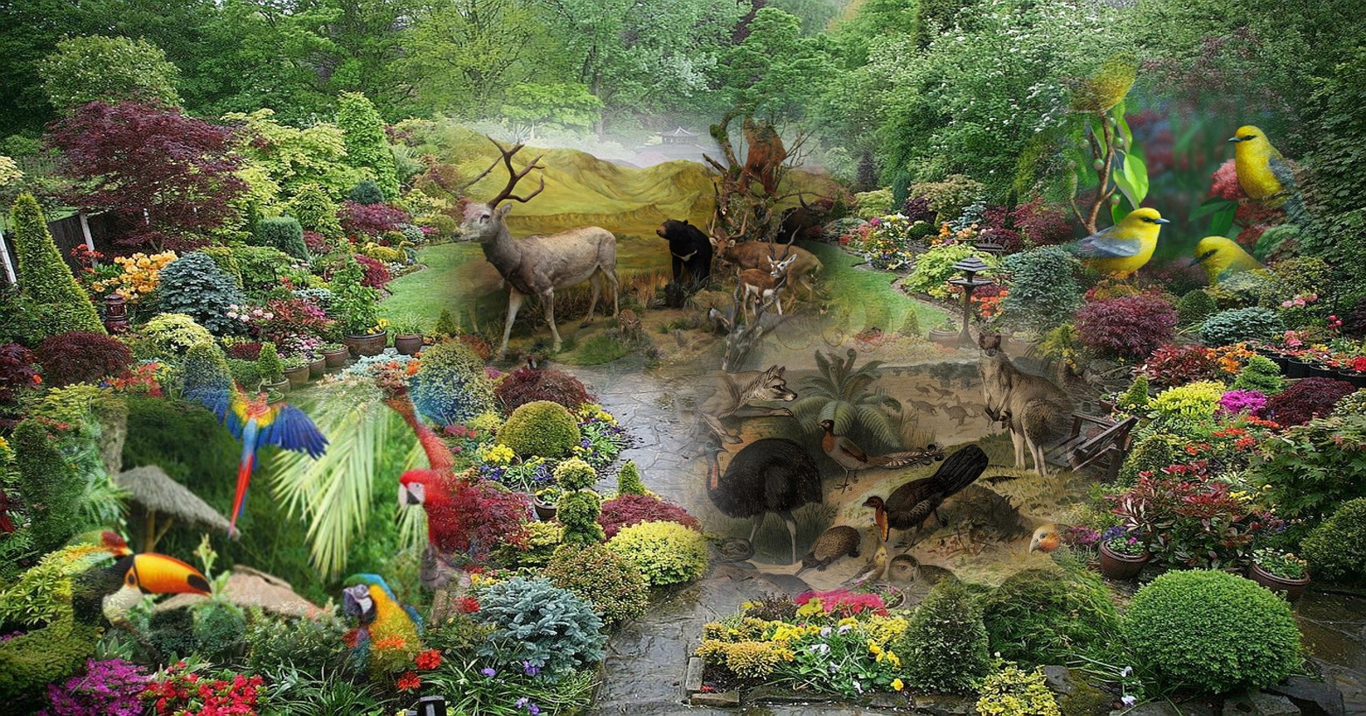

Es obvio que es imposible por ley de probabilidades, y que lo razonable es que las maravillosas y extraordinariamente complejas estructuras y funciones de las abejas y millones de especies de plantas, insectos y animales, son necesariamente la obra de arte de un Diseñador inteligente omnisciente y omnipotente, al que la Biblia llama Dios.

Slide 28







¿Te ha gustado?
Puedes ver más entrando
Aquí
Además puedes recibir powerpoints en tu correo electrónico suscribiéndote aquí:

